Slide 1
Volume Rendering Using OpenCL
2012.10.08
디지털정보융합학과 석사 1년
김 도형

Slide 2
Volume Rendering

Slide 3
Volume Rendering
플랫폼 정의
메모리 정의
커널 프로그램
실행

Slide 4
플랫폼 정의
Context 생성
- Platform, Device 정보를 얻어 사용 가능한 자원을 검색하여
- Context 생성
clCreateContext (플랫폼 구성정보, 생성할 디바이스 수, 디바이스 ID, 콜백함수, 콜백함수에 넘길 데이터, 에러코드);

Slide 5
플랫폼 정의
CommandQueue 생성
- Context와 Device를 통해 CommandQueue 생성
clGetDeviceInfo 함수를 통해 현재 디바이스 정보에서 Image Object를 지원하는지 여부를 확인

Slide 6
플랫폼 정의
volumeRender.cl로 부터 프로그램 생성 및 빌드
커널 생성
clCreateKernel (프로그램 객체, 커널 함수명, 에러코드);

Slide 7
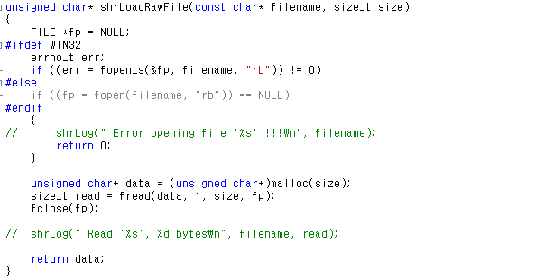
메모리 정의
볼륨 데이터 파일 로드 (male.raw :128x256x256)

Slide 8
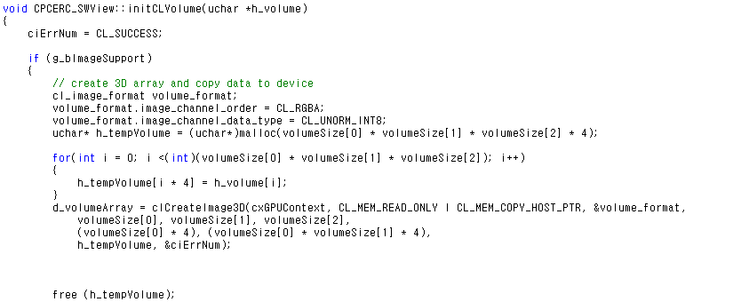
메모리 정의
볼륨 데이터로부터 clCreateImage3D
clCreateImage3D (context, 메모리 속성, 이미지 포맷,
width, height, image_row_pitch, image_slice_pitch,
*host_ptl, 에러코드);

Slide 9
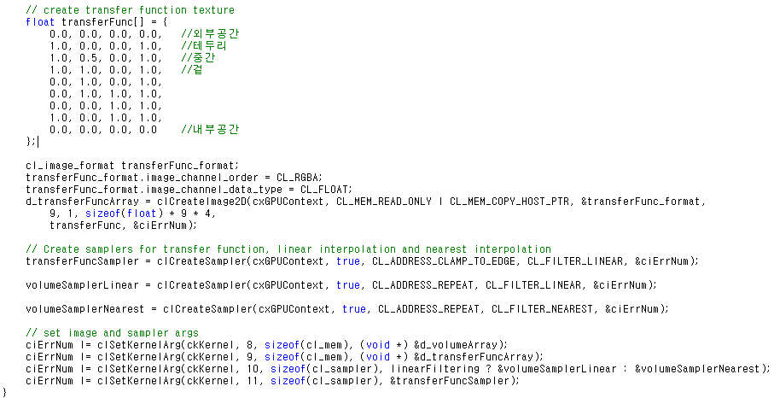
메모리 정의
transfer function texture 정의 및 clSetKernelArg
clCreateImage3D(context, 이미지 메모리 속성, 이미지 포맷,
width, height, image_row_pitch, image_slice_pitch,
host_ptl, 에러코드);
clSetKernelArg (kernel, arg_index, arg_size, *arg_value)

Slide 10
메모리 정의
뷰 행렬에 대한 버퍼 생성
clCreateBuffer (context, 메모리 속성, size, *host_ptr, 에러코드);

Slide 11
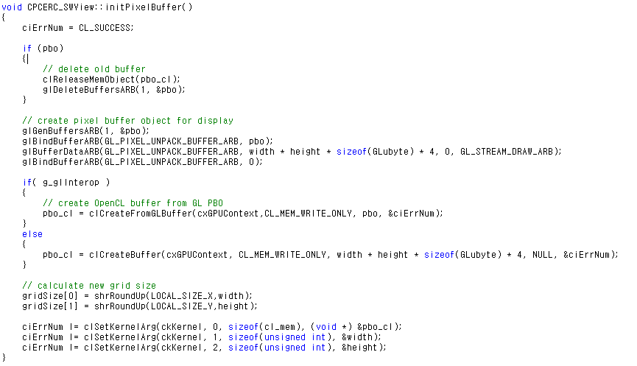
메모리 정의
실행 결과를 저장할 버퍼 생성 clCreateFromGLBuffer
clCreateFromGLBuffer (context, 메모리 속성, GL_buffer_obj, 에러코드);

Slide 12
메모리 정의
뷰 행렬 설정

Slide 13
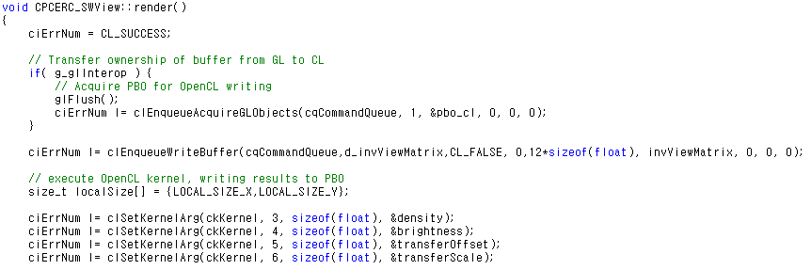
메모리 정의
buffer의 소유권 전환 및 buffer에 데이터 로드
clEnqueueWriteBuffer : invViewMatrix의 데이터를 d_invViewMatirix 버퍼에 작성 하라는 명령을 큐에 추가

Slide 14
실행
커널 함수 개시 및 buffer의 소유권 전환
clEnqueueNDRangeKernel (command_queue, kernel, work_dim, global_work_offset,
global_work_size, local_work_size, …);

Slide 15
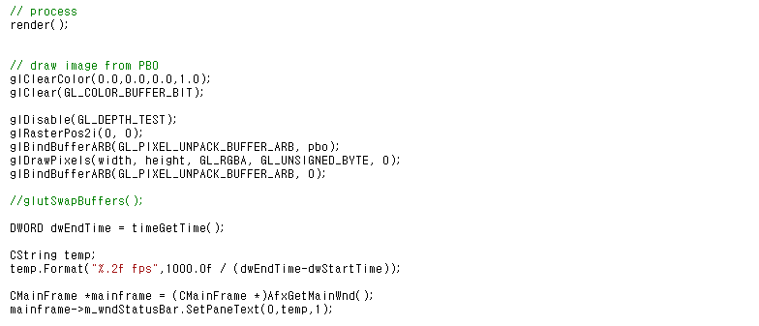
실행
GL buffer(PBO)의 결과 디스플레이

Slide 16
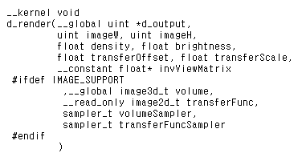
커널 프로그램
호스트와 커널의 매개변수 인덱스를 맞춰준다.

Slide 17
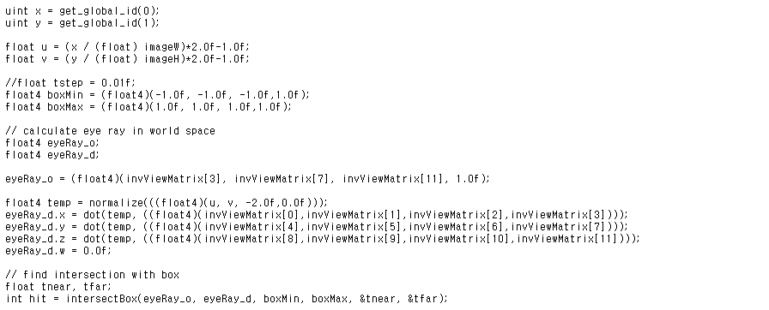
커널 프로그램
이미지 각 픽셀에 대해 (-1,-1)~(1, 1)로 정규화

Slide 18
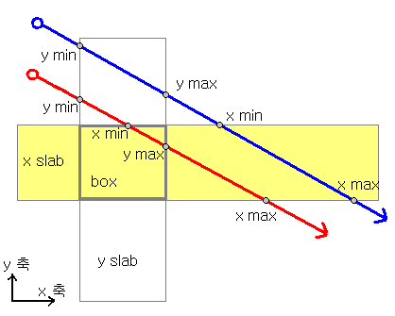
커널 프로그램
Ray와의 충돌 검사 (Slab method)
점 P, Q에 의해서 만들어지는 직선 L = P + (Q-P)*t 를 이용하여
면과 직선이 충돌하는 지점을 t 에 의해서 표현할 수 있다.
파란 선
1) xmin, ymin 중 최대값은 xmin
(max of min)
2) xmax, ymax 중 최소값은 ymax
(min of max)
빨간 선
1) xmin, ymin 중 최대값은 xmin
(max of min)
2) xmax, ymax 중 최소값은 ymax
(min of max)
Max of min <= Min of max 인 경우 충돌

Slide 19
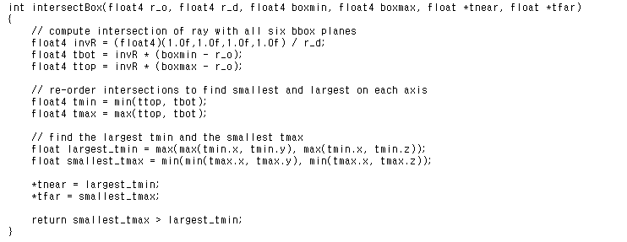
커널 프로그램
Ray와의 충돌 검사

Slide 20
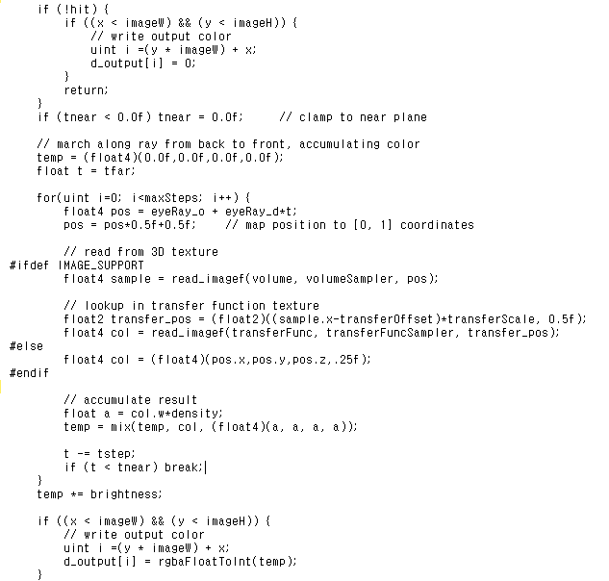
커널 프로그램

